Slide 1
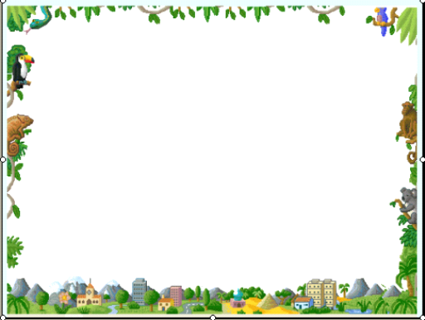
PHÒNG GIÁO DỤC VÀ ĐÀO TẠO ĐẠI LỘC
TRƯỜNG TIỂU HỌC ĐẠI QUANG
Nhiệt liệt chào mừng quý thầy cô về dự giờ lớp 1C
TIẾNG VIỆT
BÀI 1:TÔI LÀ HỌC SINH LỚP 1(Tiết 1,2)
GV: TRẦN THỊ HOA

Slide 2
1
Khởi động

Slide 3
1. Từ khi đi học, em thích và không thích những gì?

Slide 4
2
Đọc

Slide 6
Tôi là học sinh lớp 1
Tôi tên là Nam, học sinh lớp 1A, Trường Tiểu học Lê Quý Đôn. Ngày đầu đi học, mặc bộ đồng phục của trường, tôi hãnh diện lắm.
Hồi đầu năm học, tôi mới học chữ cái. Thế mà bây giờ, tôi đã đọc được truyện tranh. Tôi còn biết làm toán nữa. Tôi có thêm nhiều bạn mới.
Ai cũng bảo từ khi đi học, tôi chững chạc hẳn lên.
1
2
3
4
5
6
7

Slide 7
Tôi là học sinh lớp 1
Tôi tên là Nam, học sinh lớp 1A, Trường Tiểu học Lê Quý Đôn. Ngày đầu đi học, mặc bộ đồng phục của trường, tôi hãnh diện lắm.
Hồi đầu năm học, tôi mới học chữ cái. Thế mà bây giờ, tôi đã đọc được truyện tranh. Tôi còn biết làm toán nữa. Tôi có thêm nhiều bạn mới.
Ai cũng bảo từ khi đi học, tôi chững chạc hẳn lên.
(Trung Sơn)
1
2

Slide 8
3
Trả lời
câu hỏi

Slide 9
a. Bạn Nam học lớp mấy?
c. Bây giờ, Nam biết làm gì?
b. Hồi đầu năm học, Nam học gì?

Slide 10
4
Viết vào vở

Slide 11
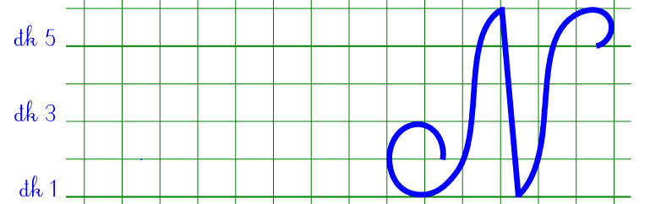
Tô chữ hoa N

Slide 12
Viết câu trả lời cho câu hỏi a ở mục 3
lớp 1.
Nam học
(…).

Slide 13
CẢM ƠN THẦY CÔ
VÀ CÁC EM HỌC SINH
The end

